Slide 1
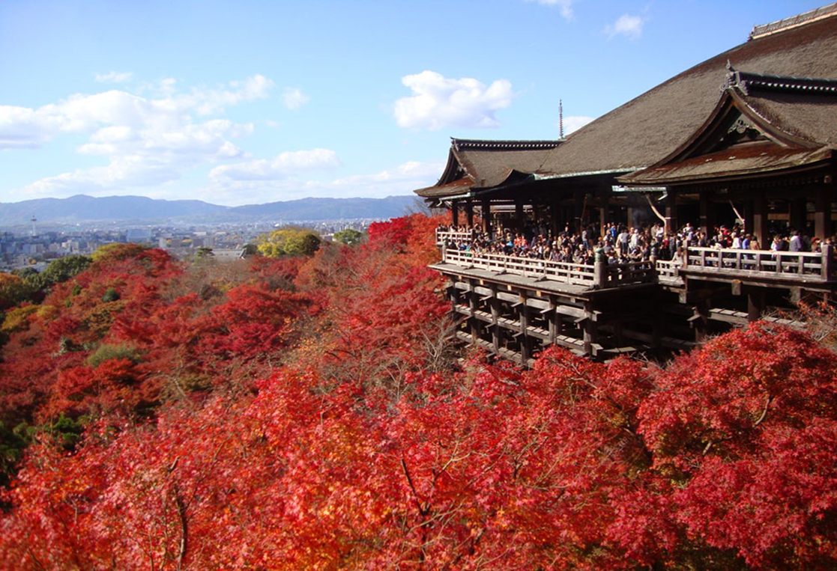
2022年度 第29回 日環協・環境セミナー全国大会 in 京都
～古都から未来の環境を考える～
開催日程
202２年10月6日（木）～7日（金）
会場
ホテルグランヴィア京都（京都駅直結）
概要
特別講演１
太田 志津子
環境省 水・大気環境局 大気環境課長
「大気環境行政の動向について」
特別講演２
五箇 公一
国立研究開発法人国立環境研究所
生物多様性領域 生態リスク評価・対策研究室室長
「生物多様性異変と新型コロナウイルス
～ 求められる社会変容 ～ 」
特別講演３
大西 英玄
清水寺 山内塔頭成就院住職
「今を生きる」
・10月6日（木）
開会セレモニー、特別講演、
カタログ・機器展示、懇親会
・10月7日（金）
技術発表会、
機器展示、ランチョンセミナー
懇親会 京都らしい余興
（舞芸妓と映える記念写真撮影？？）
お楽しみに
一般社団法人日本環境分析測定協会
第29回日環協・環境セミナー in 京都 実行委員会事務局

